Slide 1
2023.03.20 자바 심화 과제

Slide 2
2강

Slide 3
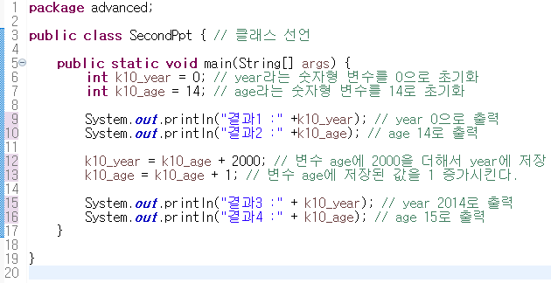

#1. VarEx1

Slide 4
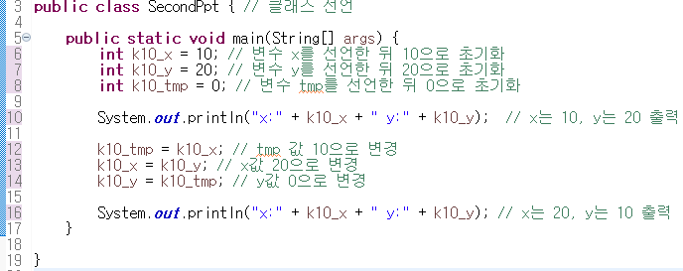

#2. VarEx2

Slide 5
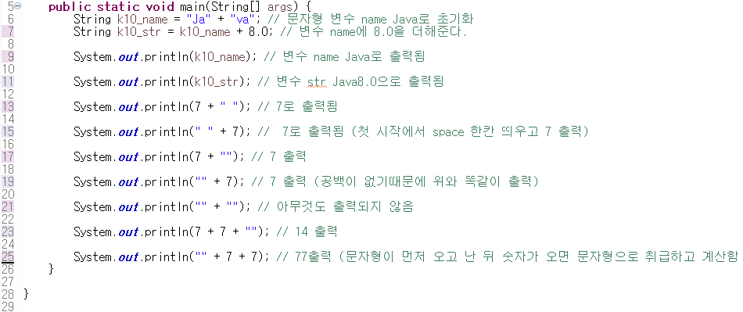

#3. StringEx

Slide 6
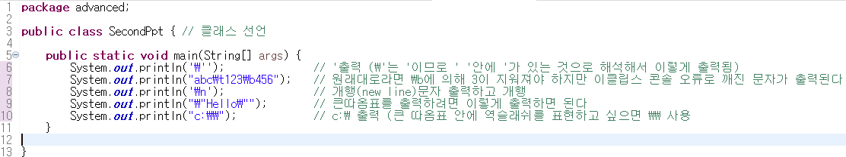

#4. SpecialCharEx

Slide 7
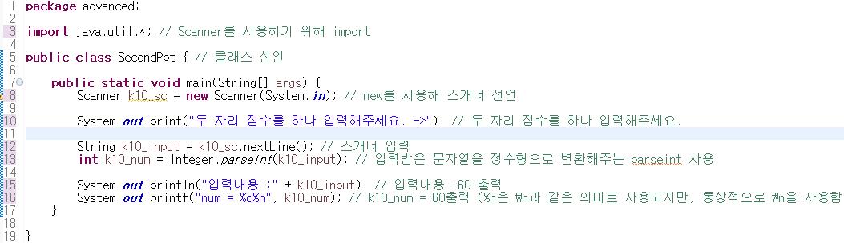

#5. ScannerEx

Slide 8
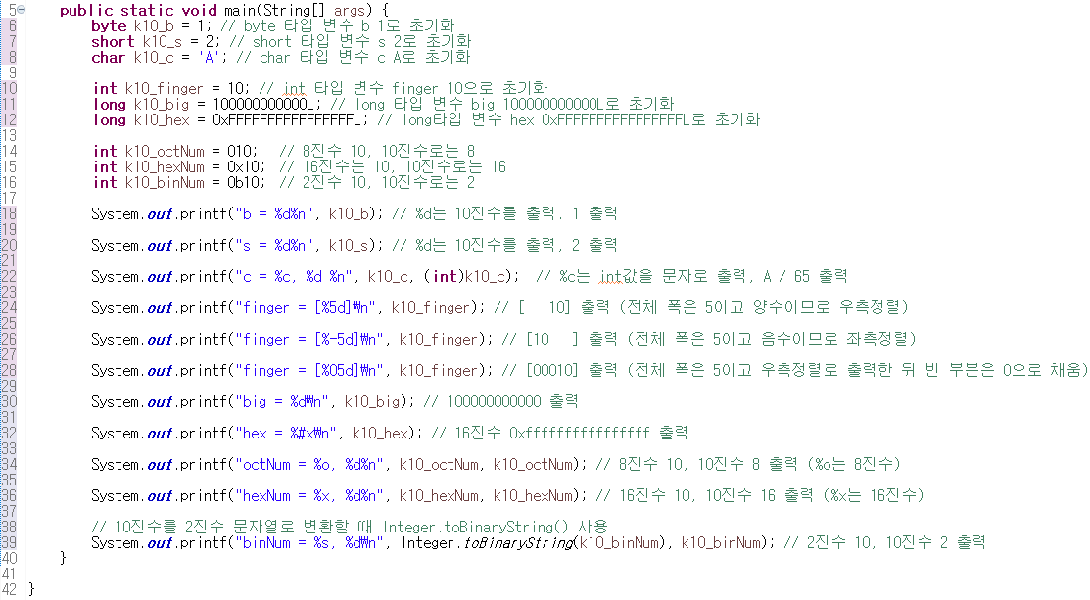
#6. PrintfEx1

Slide 9
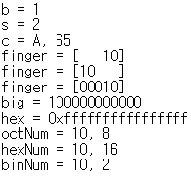
#6. PrintEx1
출력 결과

Slide 10
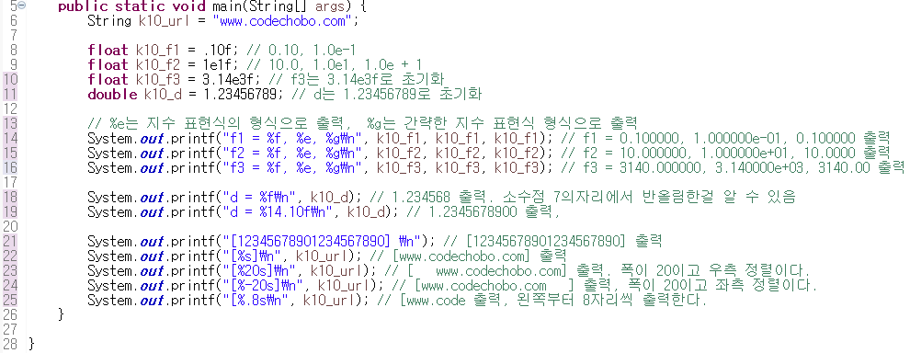
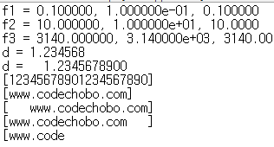
#7. PrintEx2

Slide 11
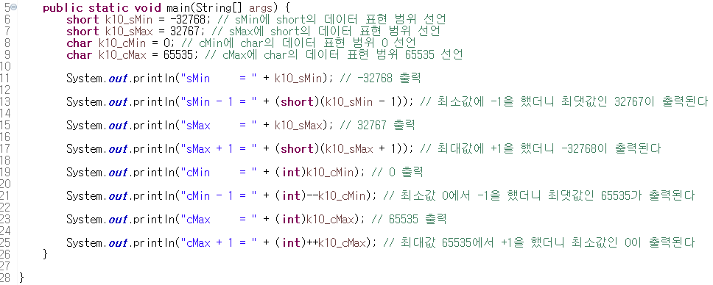
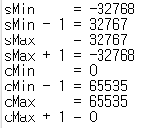
#8. OverflowEx

Slide 12
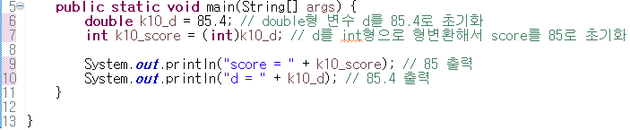

#9. CastingEx1

Slide 13
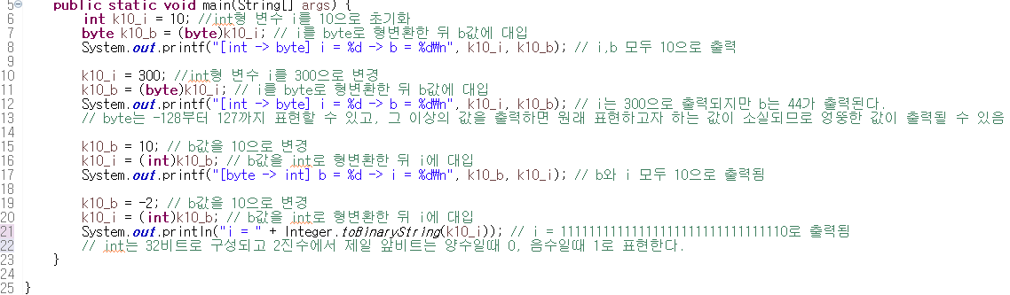

#10. CastingEx2

Slide 14
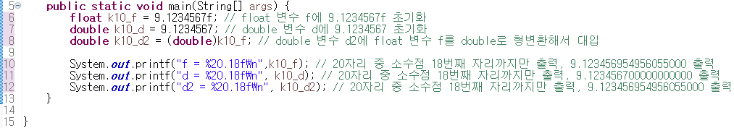

#11. CastingEx3

Slide 15
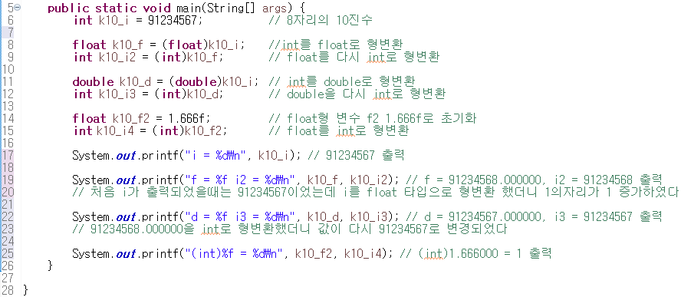

#12. CastingEx4

Slide 16
3강

Slide 17
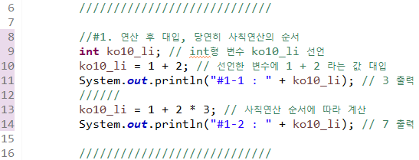

#1. 사칙연산에 맞게 연산 후 대입하기

Slide 18
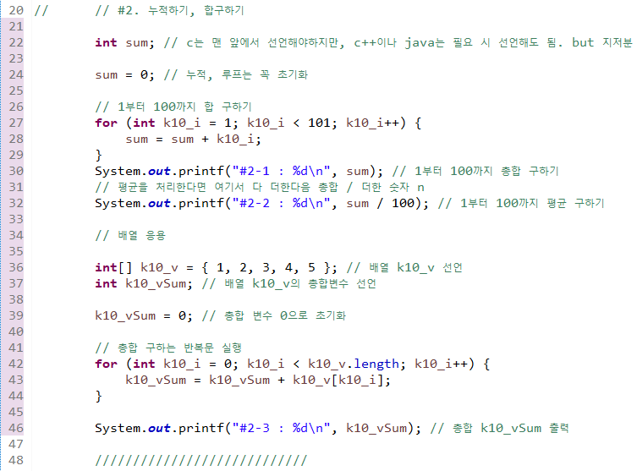

#2. 누적하기, 합 구하기

Slide 19
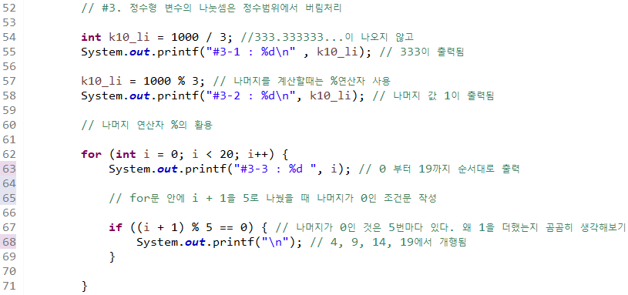
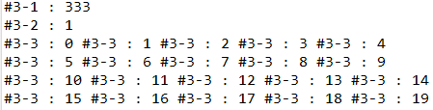
#3. 정수형 변수의 나눗셈은 정수범위에서 버림 처리

Slide 20
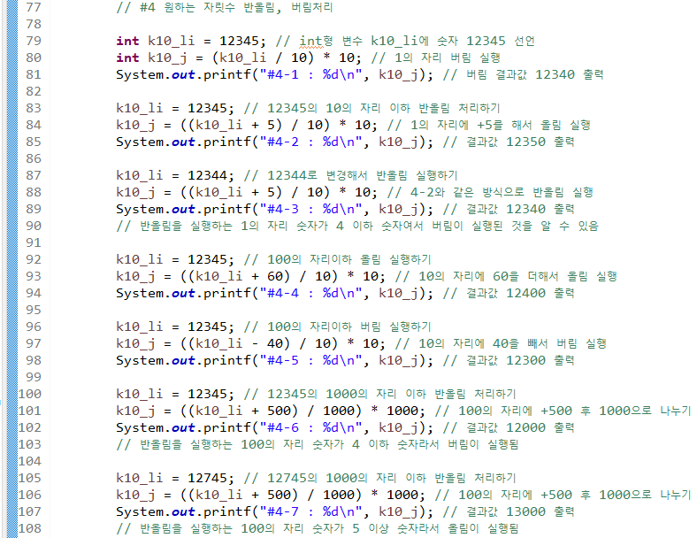
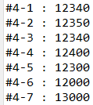
#4. 원하는 자릿수 반올림, 버림 처리

Slide 21
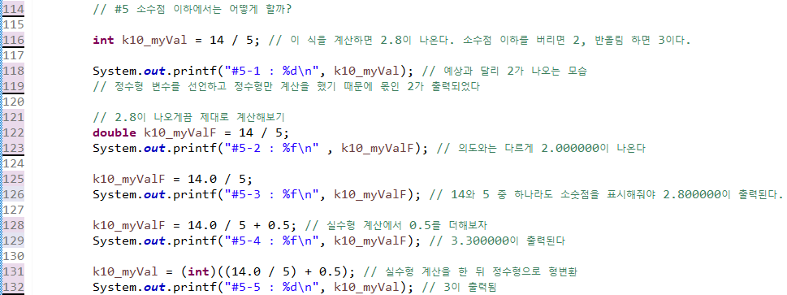

#5. 소수점 이하에서는 어떻게 할까?

Slide 22
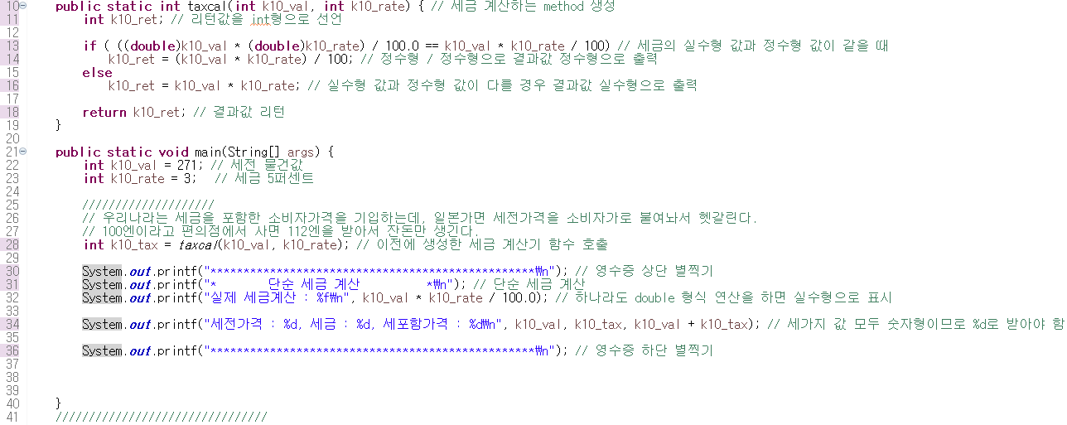

단순 세금 계산기.

Slide 23
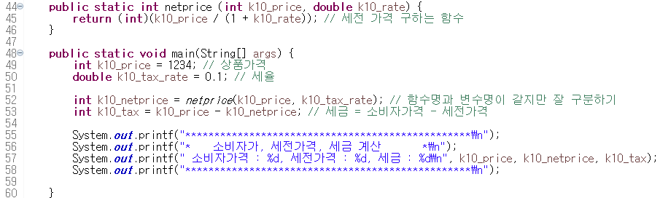

세전 가격 구하기.

Slide 24
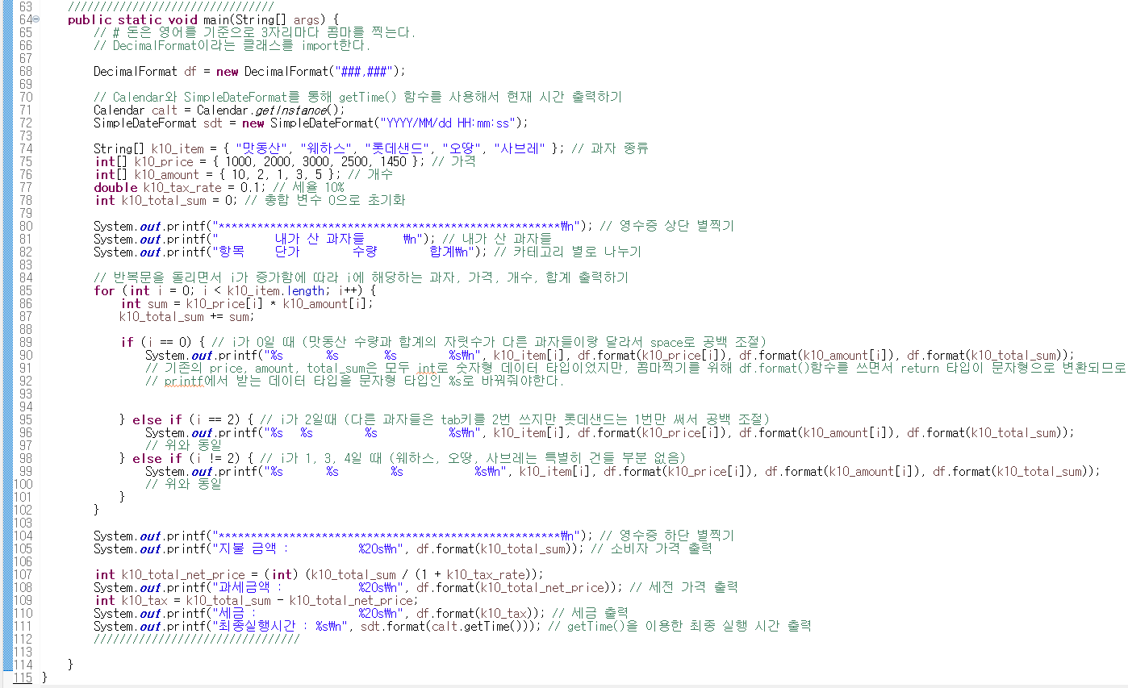
콤마 찍기와 Calendar, SimpleDateFormat을 활용해 영수증 출력하기

Slide 25
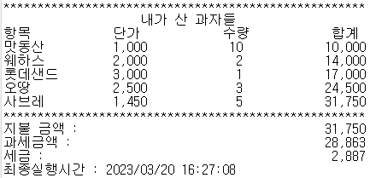
콤마 찍기와 Calendar, SimpleDateFormat을 활용해 영수증 출력하기
출력 결과

Slide 26
단순 환전 계산

Slide 27
수수료 포함 환전 계산 1

Slide 28
수수료 포함 환전 계산 2

Slide 29
수수료 포함 환전 계산 3

